Slide 1


Tamas Flower Store
Hướng dẫn quản lý sản phẩm
CMS & Website
Dành cho chị chủ shop
Không cần biết kỹ thuật
Bản training nội bộ · 25.09.2026
Notes:
Mở đầu: Hôm nay chị chỉ cần nhớ cách quản lý sản phẩm. Những phần kỹ thuật sẽ do developer phụ trách.

Slide 2

Chị cần nhớ đúng 2 nơi
Lưu cả hai link vào Dấu trang để mở lại khi cần
1
Website khách xem
tamas-flower-store-olive.vercel.app
2
Trang quản lý CMS
tamas-flower-store-olive.vercel.app/admin
CMS là nơi chị thêm, sửa, ẩn sản phẩm.
Notes:
Chỉ hai link này là cần dùng hằng ngày. Website là nơi khách xem; CMS là nơi chị quản lý.

Slide 3
Sản phẩm đi từ CMS ra website
Chị cập nhật trong CMS, sau đó nhấn Publish
1
2
3
Nhập sản phẩm
Nhấn Publish
Khách xem
website
Tên, ảnh, giá, mô tả
Lưu thay đổi
Catalog và trang chi tiết
Notes:
Nói ngắn: chị chỉ nhập nội dung, sau đó bấm Publish. Website tự nhận phần còn lại.

Slide 4
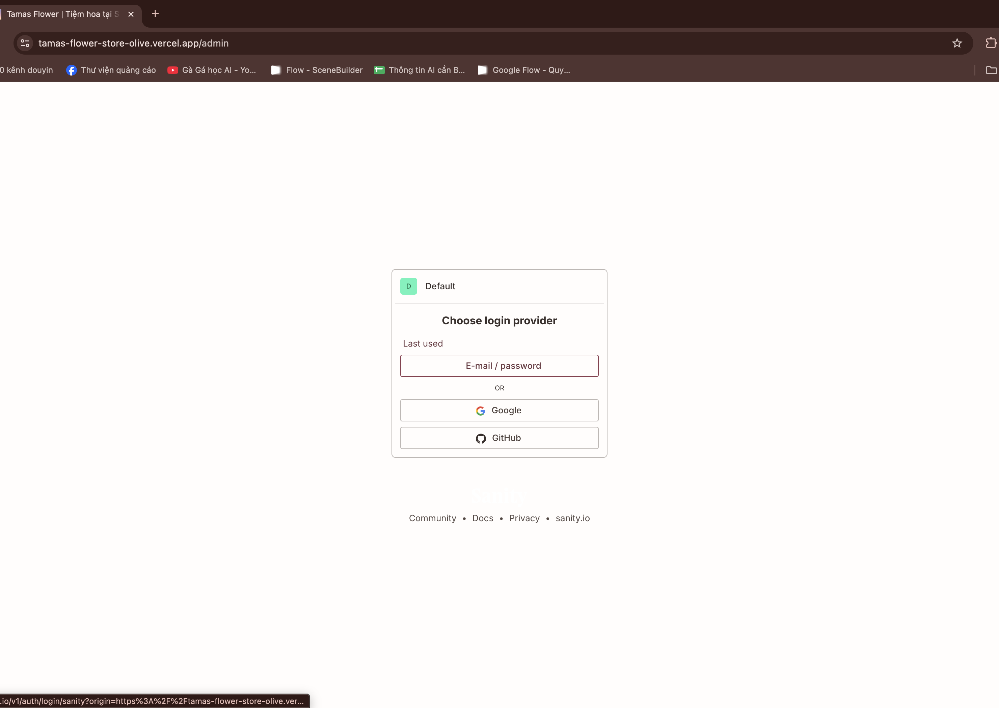
Đăng nhập bằng Google
Chị dùng đúng Gmail đã được mời vào project
Không cần tạo mật khẩu Sanity riêng.
1. Mở trang quản lý
2. Bấm Google
3. Chọn Gmail của chị
1
Bấm Google
Nếu không vào được, kiểm tra Gmail đó đã được mời chưa.
Notes:
Dùng ảnh chụp thật ngày 25/09/2026. Trỏ vào nút Google và nhắc chị không dùng Email/password.

Slide 5

Mời đúng Gmail là đủ
Không cấp một bộ mật khẩu Sanity khác cho chị chủ
NGƯỜI QUẢN LÝ PROJECT
Mời Gmail của chị vào
Sanity Manage → Project → Members
CHỊ CHỦ SHOP
Mở /admin → bấm Google → chọn đúng Gmail
Trên gói có Editor: dùng Editor.
Nếu project đang Free: Viewer không thể Publish; cần cân nhắc quyền Administrator hoặc nâng gói.
Notes:
Giải thích quyền: Sanity gắn membership với phương thức đăng nhập. Mời email cho tài khoản Google và dùng Google để đăng nhập. Nguồn: Sanity Roles, cập nhật 09/09/2026.

Slide 6

Khu vực chị dùng hằng ngày
Chị chỉ cần vào mục Sản phẩm
Sản phẩm
Tất cả sản phẩm
Tìm sản phẩm
Mở để sửa
Create để thêm mới
Publish để lưu
Không vào Settings, Tokens, API hay các phần cài đặt khác.
Notes:
Sau login, vào mục Sản phẩm. Không cần chạm vào các mục cài đặt kỹ thuật.

Slide 7

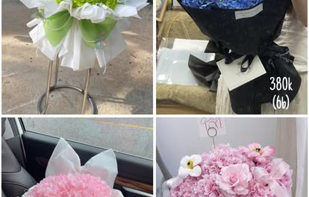
Tạo một sản phẩm mới
Chị điền lần lượt, rồi Publish một lần ở cuối
1
2
3
4
5
Create
Tên + Đường dẫn
Danh mục + ảnh
Giá + mô tả
Publish
Notes:
Chưa cần nhập hoàn hảo ngay lần đầu. Đi theo đúng thứ tự này để không bỏ sót các mục cần thiết.

Slide 8

Tên, Đường dẫn và Danh mục
Danh mục quyết định khách tìm thấy sản phẩm ở đâu
Tên sản phẩm
Danh mục
Ví dụ: Bó hoa Pink Love
1. Hoa tươi
4. Hoa len & gấu bông
Đường dẫn
2. Hoa sáp
5. Hộp hoa
Tạo từ tên sản phẩm. Không tự đổi đường dẫn của mẫu đang bán nếu không cần.
3. Hoa lụa
6. Hoa cưới
Notes:
Chọn đúng danh mục. Trên website, Hộp hoa hiển thị với tên Flower Box.

Slide 9
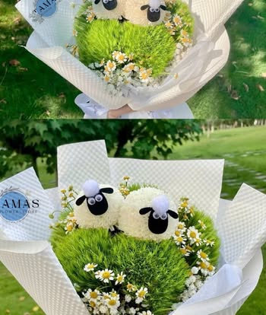
Hình ảnh sản phẩm
Một sản phẩm có từ 1 đến 5 ảnh. Ảnh đầu tiên là ảnh đại diện
1
Ưu tiên ảnh rõ, đủ sáng, ảnh dọc và không có giá cũ. Không dùng screenshot Facebook hay ảnh mờ.
Ảnh đầu tiên — ảnh đại diện
Notes:
Demo trực tiếp cách kéo ba ảnh vào. Nhắc chị ảnh đầu tiên là ảnh đại diện và giới hạn tối đa là năm ảnh.

Slide 10
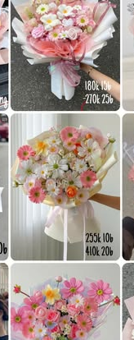
Giá sản phẩm
Chọn Loại giá trước, rồi điền Giá khi cần
Giá cố định
Giá từ
Liên hệ
450000
→ 450.000đ
300000
→ Từ 300.000đ
Không nhập giá
→ Liên hệ
Chỉ nhập số. Không nhập dấu chấm, chữ “đ” hay chữ “Từ” vào ô Giá.
Notes:
Đưa một ví dụ thật: 450000. Nói rằng chữ đ và Từ do website tự hiển thị.

Slide 11
Thông tin giúp khách hiểu mẫu hoa
Mô tả ngắn, mô tả chi tiết, tông màu và dịp tặng
Mô tả ngắn
1 đến 3 câu, ví dụ:
Bó hoa tone hồng nhẹ nhàng, phù hợp sinh nhật và kỷ niệm.
Mô tả chi tiết
Ghi thêm loại hoa, tone màu, ý nghĩa hoặc lưu ý đặt trước.
Tông màu & Dịp tặng
Ví dụ: Hồng, Kem · Sinh nhật, Tình yêu
Notes:
Các thông tin màu sắc và dịp tặng giúp khách tìm ở catalog và giúp sản phẩm hiện trên trang dịp tặng phù hợp.

Slide 12
Bật và tắt hiển thị
Đây là cách an toàn để tạm ngừng bán một sản phẩm
Bật
Khách nhìn thấy trên website
Tắt
Sản phẩm vẫn nằm trong CMS
nhưng khách không thấy
Hết hàng? Ưu tiên tắt hiển thị thay vì xóa.
Notes:
Khi tạm ngưng bán, tắt Đang hiển thị trên website rồi Publish. Cách này giữ lại dữ liệu để dùng lại sau.

Slide 13
Sản phẩm nổi bật ở trang chủ
Trang chủ có danh sách chọn riêng
Trong Sản phẩm
Ô “Sản phẩm nổi bật”
chỉ là một đánh dấu trong sản phẩm.
Trong Trang chủ
Mục “Sản phẩm hiển thị trên trang chủ”
chọn riêng tối đa 3 mẫu.
Vì vậy, muốn đổi khu “Được yêu thích tại Tamas”, chọn trong mục Trang chủ hoặc nhờ developer hỗ trợ.
Notes:
Đây là điểm cần nói rõ để chị không hiểu nhầm. Đừng hứa bật Featured sẽ tự lên trang chủ.

Slide 14
Publish
Sau khi kiểm tra xong, chị nhấn Publish để lưu và đưa thông tin mới lên website.
Publish
Thông thường website cập nhật sau vài giây.
Notes:
Dừng lại ở thao tác Publish. Nhắc chị chỉ cần nhấn một lần rồi chờ vài giây.

Slide 15
Kiểm tra sản phẩm trên website
Sau Publish, luôn mở catalog và trang chi tiết để xem lại
1. Vào /san-pham
Tìm bằng tên, màu hoặc dịp tặng.
2. Kiểm tra danh sách
Ảnh đại diện · tên · giá · danh mục
3. Mở trang chi tiết
Kiểm tra thêm ảnh, mô tả, tông màu và dịp tặng.
Website tự xử lý tìm kiếm, lọc danh mục và phân trang.
Notes:
Website thực tế đã được kiểm tra ở /san-pham và /san-pham/forever-pink. Khi training, cho chị tự tìm sản phẩm vừa tạo.

Slide 16
Sửa, ẩn hoặc xóa sản phẩm
Mọi thay đổi cần Publish lại
Sửa
Ẩn
Xóa
Mở sản phẩm
Sửa nội dung
Publish
Tắt Đang hiển thị
Publish
Giữ lại dữ liệu
Chỉ khi chắc chắn
Delete
Xác nhận
Ưu tiên ẩn khi hết hàng hoặc muốn tạm dừng bán.
Notes:
Xóa là thao tác cuối cùng. Luôn ưu tiên tắt Đang hiển thị trên website khi chưa chắc.

Slide 17
Nếu có vấn đề
Kiểm tra nhanh trước khi liên hệ developer
1
Đã nhấn Publish chưa?
2
Đang hiển thị trên website đã bật chưa?
3
Có tên, Đường dẫn và ít nhất một ảnh chưa?
4
Danh mục và Dịp tặng có đúng không?
Vẫn chưa đúng? Chụp màn hình sản phẩm trong CMS rồi gửi developer.
Notes:
Chị không cần tự xử lý phần kỹ thuật. Nếu 4 bước này không giải quyết được, gửi ảnh chụp màn hình cho developer.

Slide 18
Quy trình 12 bước
Chị có thể chụp hoặc in slide này để dùng mỗi lần thêm hoa
1
Mở CMS
7
1–5 ảnh
2
Bấm Google
8
Loại giá + giá
3
Vào Sản phẩm
9
Mô tả
4
Chọn Create
10
Màu + dịp
5
Tên + Đường dẫn
11
Bật hiển thị
6
Danh mục
12
Publish + kiểm tra
Nhớ: Không cần mật khẩu Sanity riêng. Chỉ bấm Google và chọn đúng Gmail đã được mời.
Notes:
Kết thúc bằng slide này. Khuyến khích chị lưu bài trình chiếu và file cheat sheet để tự xem lại.

